Slide 1
Scratchで
ゲームを
作ろう！
スクラッチ
つく
だい
かい
第２３回
ばん
Scratch3.0版

Slide 2


登場人物紹介
とうじょうじんぶつしょうかい
こんかい
スクラッチ
今回からScratchでオリジナルゲームを作るよ！
なまえ
名前 ： めんた
とくぎ ： プログラム
つく
なまえ
名前 ： せいと
とくぎ ： ゲーム
よ～し、がんばるぞ！

Slide 3
オリジナルゲームをつくろう！
・いままでにならったことをいかして、オリジナルのゲームをつくってみよう！
・同じクラスの友達にあそんでもらおう。友達がつくったゲームでもあそんでみよう！
・Scratcherになろう！
おな
ともだち
ともだち
スクラッチャー

Slide 4
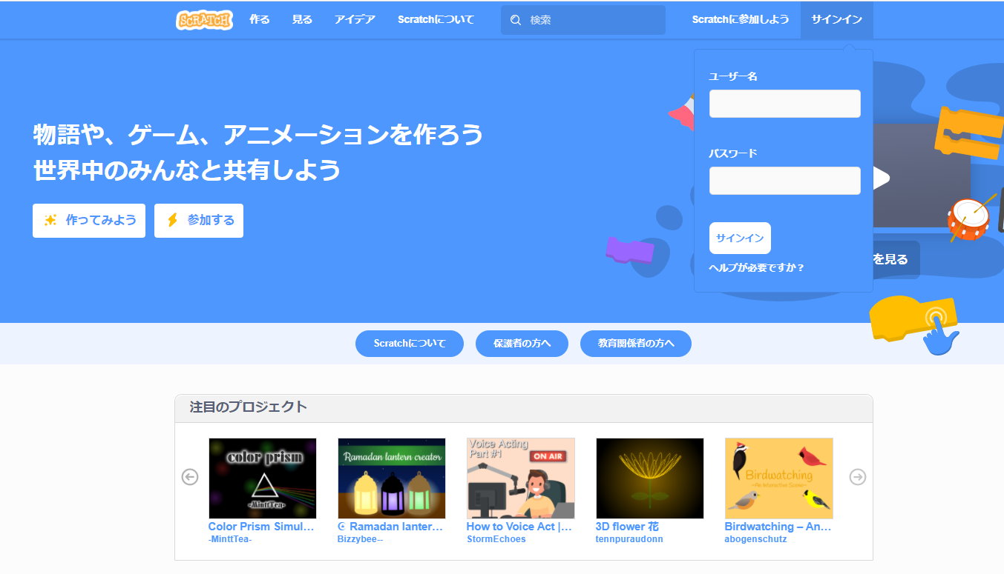

サインインしよう！
https://scratch.mit.edu/
を開いて、右上の「サインイン」を左クリックしてね。
ユーザー名とパスワードを入力したら、「サインイン」を左クリックしてね。
ひら
みぎうえ
ひだり
めい
にゅう
りょく
ひだり
OK！

Slide 5
オリジナルゲームをつくろう！
～せいと編～
へん

Slide 6
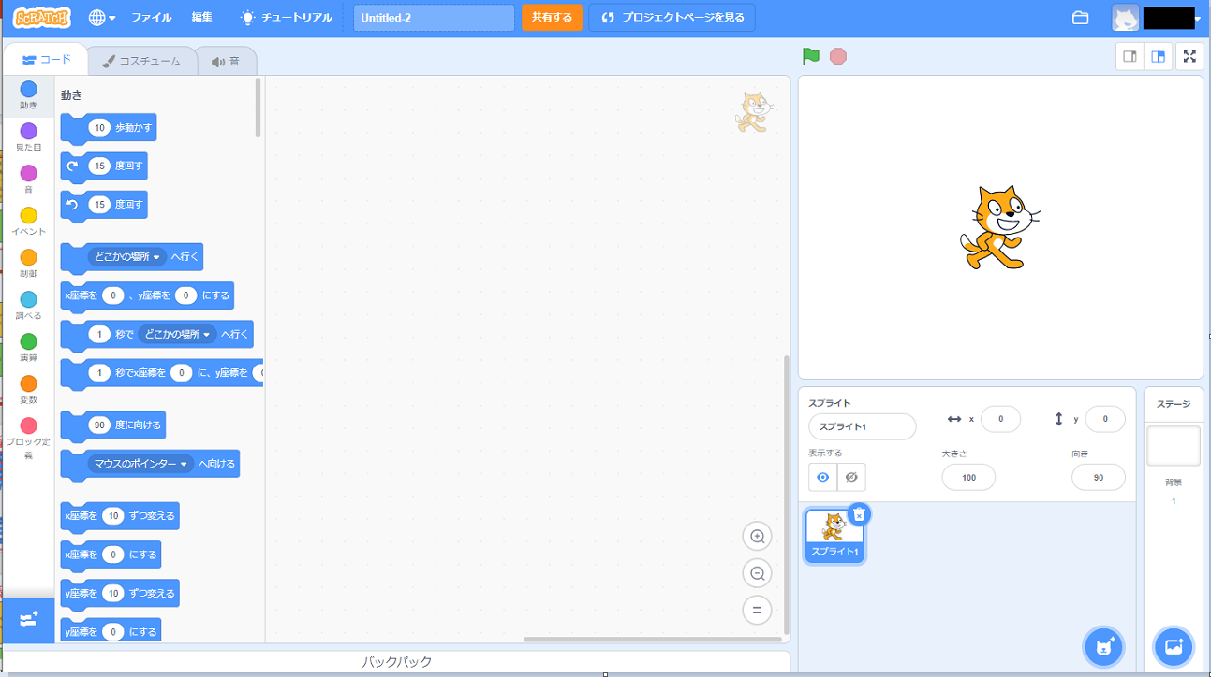
「作る」をクリックしてゲームをつくっていこう
つく
さあ、今回は自由にゲームをつくってみようね。
こんかい
じゆう
たの
楽しみー！
うーん、でもどんなものをつくろうかな。
すぐには思いつかないなぁ。
おも

Slide 7

ヒントになりそうなコードをいくつか紹介するね
しょうかい
つぎのページから、ゲームづくりのヒントになりそうなコードをいくつか紹介していくから、もしよかったら使ってみてね。
もちろん、使わなくてもOKだよ。
しょうかい
つか
つか
とら
それはたすかる！
ありがとう！
まき

Slide 8
コード見本集
みほんしゅう

Slide 9
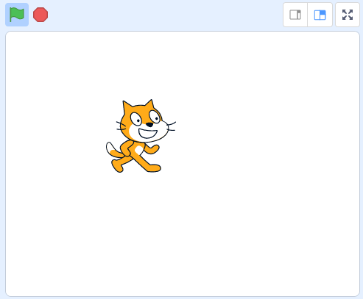

１.移動しながらジャンプ
いどう
スペースキーを押すとジャンプするよ。
矢印キーを押すと移動できるよ。移動しながらのジャンプもできるよ。
お
やじるし
お
いどう
いどう
←
→
ちかづいてくる敵をジャンプしてよけるゲームなんかにつかえそうだね。
てき
スペースキー

Slide 10
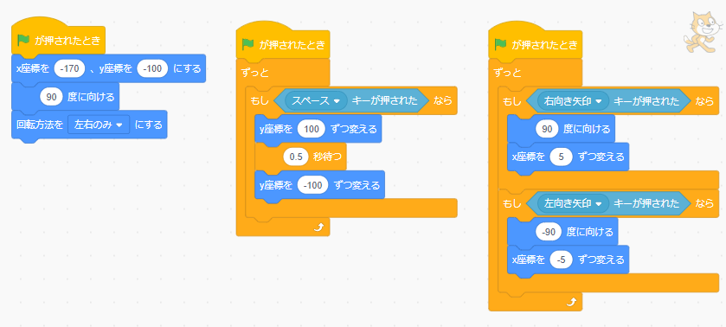
「移動しながらジャンプ」のコード
いどう
コードはこんなかんじだよ。
さんこうにしてね。
スペースキー

Slide 11
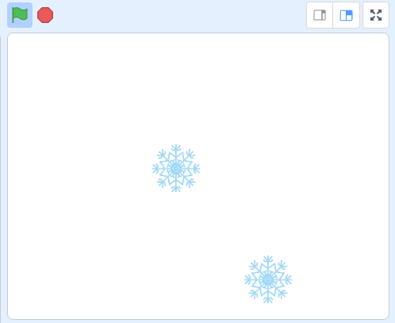
２.空から雪がふってくる
そら
ゆき
ランダムな位置から、ランダムなタイミングで雪がふってくるよ。
いち
ゆき
落ちてくるものをとったり、よけたりするゲームにちょうどよさそうだね。
お

Slide 12
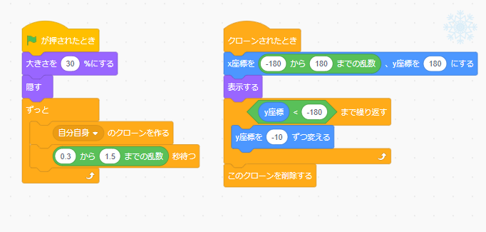
「空から雪がふってくる」のコード
そら
ゆき
コードはこんなかんじだよ。
クローンと乱数をつかっているよ。
らんすう

Slide 13
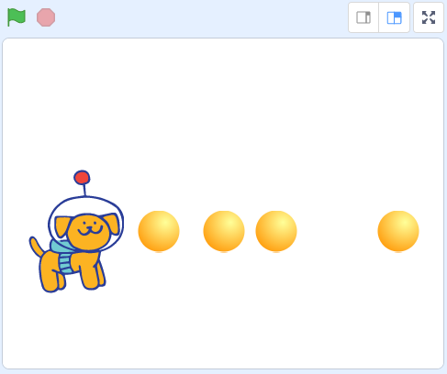
３.弾を発射する
たま
はっしゃ
スペースキーを押すと、弾が発射されるよ。
お
たま
はっしゃ
シューティングゲームをつくれるね。
スペースキー

Slide 14
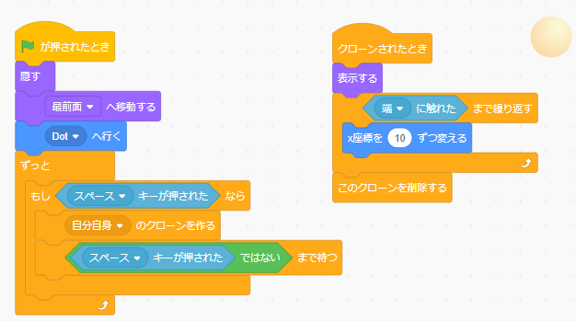
「弾を発射する」のコード
たま
はっしゃ
コードはこんなかんじだよ。「Dot(イヌ)」のスプライトにはブロックはおいてないよ。

Slide 15
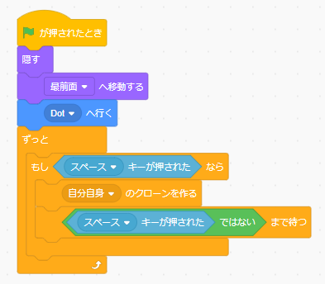
「弾を発射する」のコードのポイント
たま
はっしゃ
重要ポイントを説明するね。
「スぺースキーが押されたではないまで待つ」っていうブロックがあるね。
もしこのブロックをおかないと、どうなると
思う？
じゅうよう
せつめい
お
ま
おも
えーっと、ちょっとわからないから、じっさいにブロックを消して実行してみよう。
け
じっこう

Slide 16
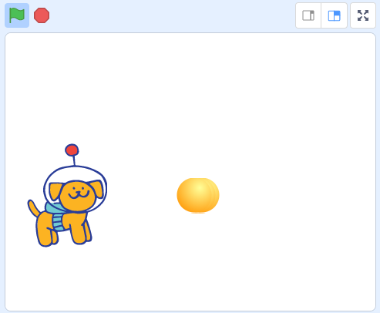
１回しかスペースキーを押していないのに
かい
お
１回しかスペースキーを押していないのに、弾が３個でてるみたい。
キーを長押ししているときならわかるけど、すぐ離してるのに何個もでちゃうのはなんで？
いっかい
お
たま
こ
ながお
はな
なんこ
お
はな
押してすぐに離したのに
弾が3つでてる！
たま
じっこうそくど
はや
スクリプトの実行速度はすごく速いから、キーを押してすばやく離しても、そのあいだに弾のクローン作成の処理が3回くりかえされてしまっているんだね。
お
はな
たま
さくせい
しょり
かい
スペースキー

Slide 17
次のクローンが作成されないようにしよう
つぎ
さくせい
さくせい
だから、クローンを作成したら、「スペースキーが押されたではないまで待つ（=スペースキーから指が離れるまで待つ）」っていうブロックを入れることが必要なんだ。
お
ま
ゆび
はな
ま
い
ひつ
よう
そうなんだ、むずかしい！

Slide 18

思ったとおりにうごかないときは？
おも
ゲームをつくっていると、思いどおりにうごかないこともあると思うけど、こんなことも勉強したなって思いだしながら、いろいろためしてみてね。
おも
！
おも
べんきょう
おも
うん、わかった！

Slide 19
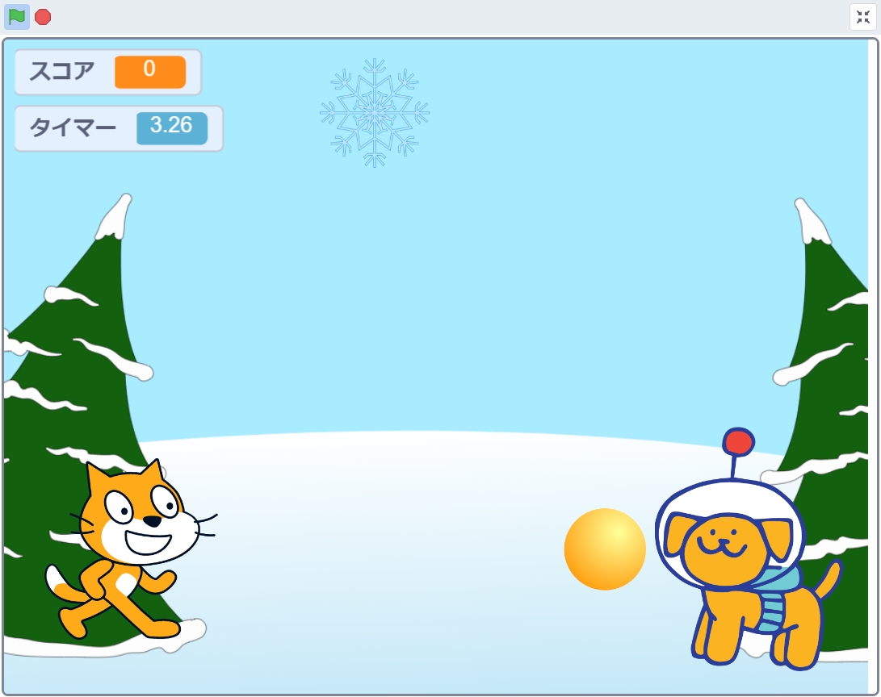
こんなゲームをつくったよ！
よし、できた！
見本をぜんぶ合体したゲームをつくったよ！
イヌが玉をランダムになげてくるから、ジャンプでよけながら、落ちてくる雪をとるゲームだよ。
みほん
がったい
たま
お
ゆき
ぜんぶ使ったんだ！すごいね！
つか

Slide 20
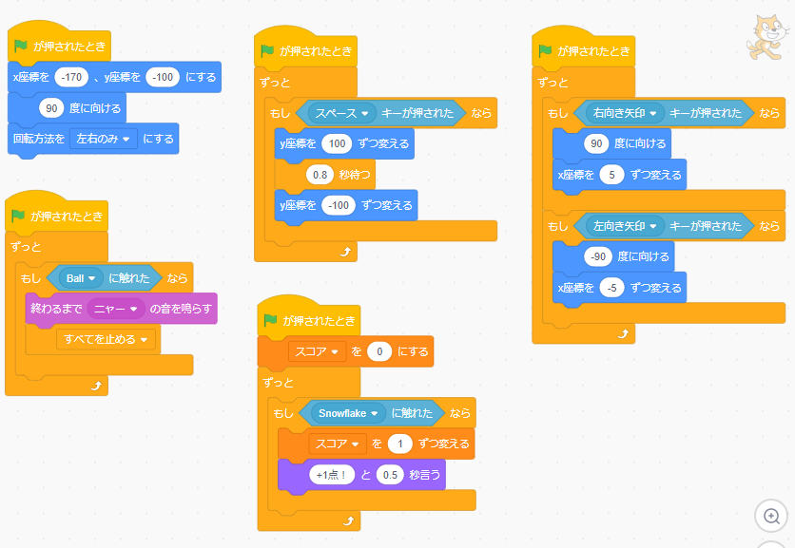
せいとのつくったゲームのコード（１）
コードをのせとくね。

Slide 21
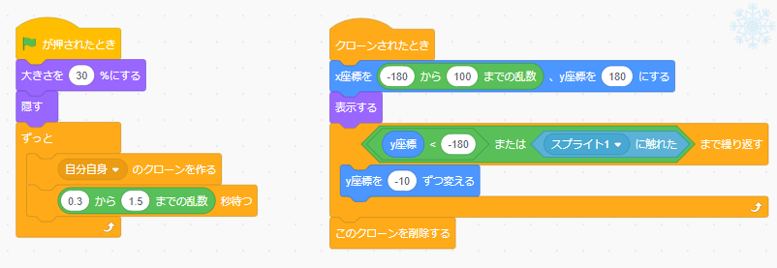
せいとのつくったゲームのコード（２）

Slide 22
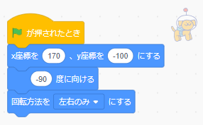
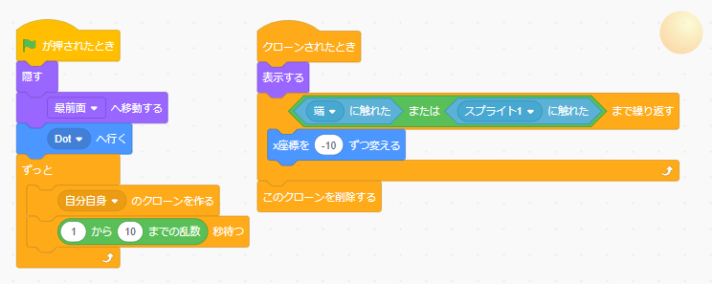
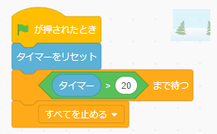
せいとのつくったゲームのコード（３）

Slide 23
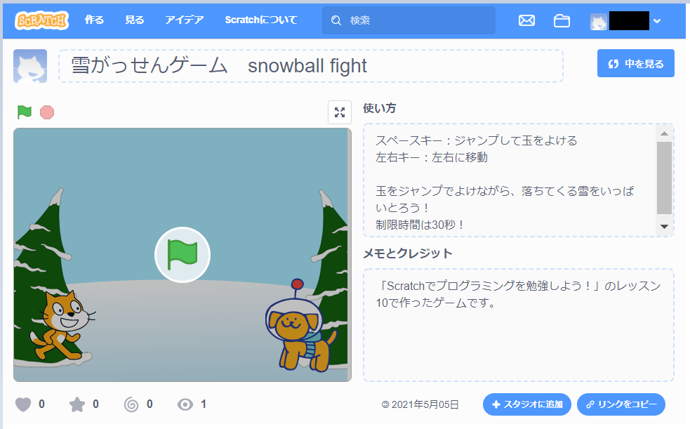
同じクラスの子にあそんでもらおう！
おな
こ
じゃあ、ゲームを共有して、おなじクラスの子にもあそんでもらおう！
きょうゆう
こ
「リンクをコピー」して、おしえてあげればいいんだっけ？

Slide 24
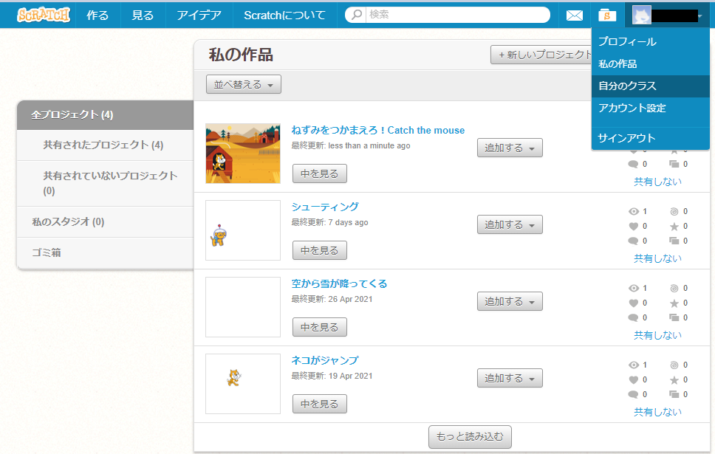
クラスのページからあそんでもらおう！
クラスがいっしょの場合、URLをおしえなくても大丈夫だよ。
友達が友達自身のアカウントでサインインして「自分のクラス」のページに行けば、そこからクラスメイトのプロフィールページに行けるから、せいとくんが公開しているゲームであそぶことができるよ。
ばあい
ともだち
ともだちじしん
じぶん
い
い
こうかい
そうなんだ！

Slide 25
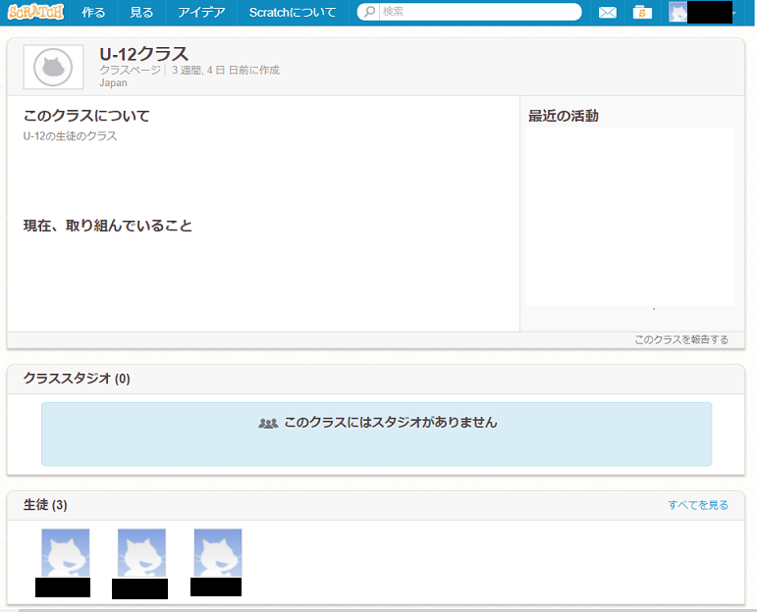
クラスページ
クラスのページはこんなかんじ。「生徒」のところに、おなじクラスの生徒が表示されているから、そこからそれぞれの生徒のプロフィールページに行けるよ。
せいと
せいと
ひょうじ
せいと
い

Slide 26
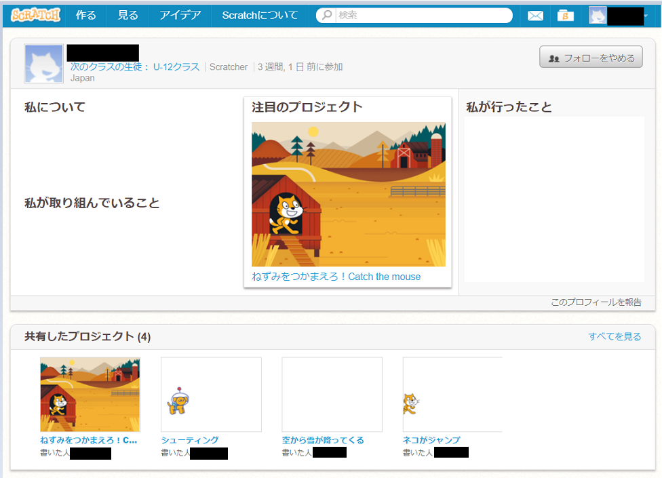
クラスメイトのプロフィールページ
プロフィールページはこんなかんじだよ。
「共有したプロジェクト」のところに、その生徒が公開しているプロジェクトが表示されているから、えらんであそぶことができるよ。もし公開されているゲームがあったら、あそんでみよう！
きょうゆう
せいと
こうかい
ひょうじ
こうかい

Slide 27
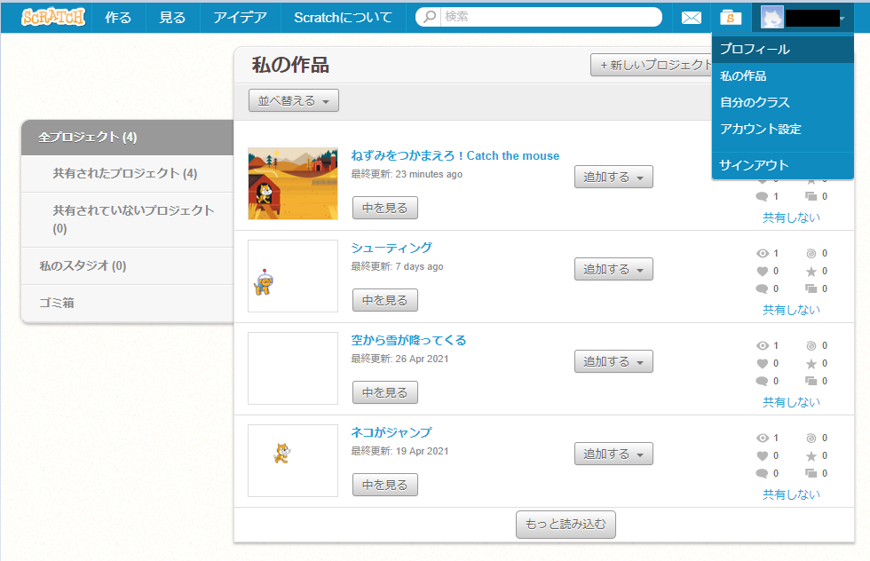
自分のプロフィールページ
じぶん
じぶん
自分のプロフィールページは編集することができるよ。だれからにでも見られてしまうページだということを意識して書こうね。
へんしゅう
み
いしき
か
ほんみょう
がっこうめい
本名とか学校名とかメールアドレスとかの個人情報は書かないようにしないとね。
こじんじょう
か
ほう

Slide 28
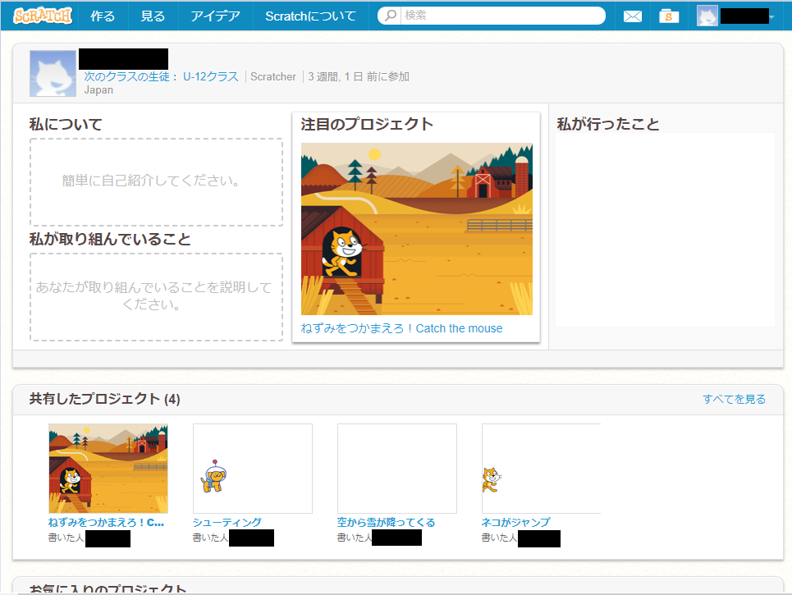
自分の紹介をしてね
じぶん
しょうかい
「私について」「私が取り組んでいること」は自由に書きこむことができるよ。
わたし
わたし
と
く
じゆう
か

Slide 29
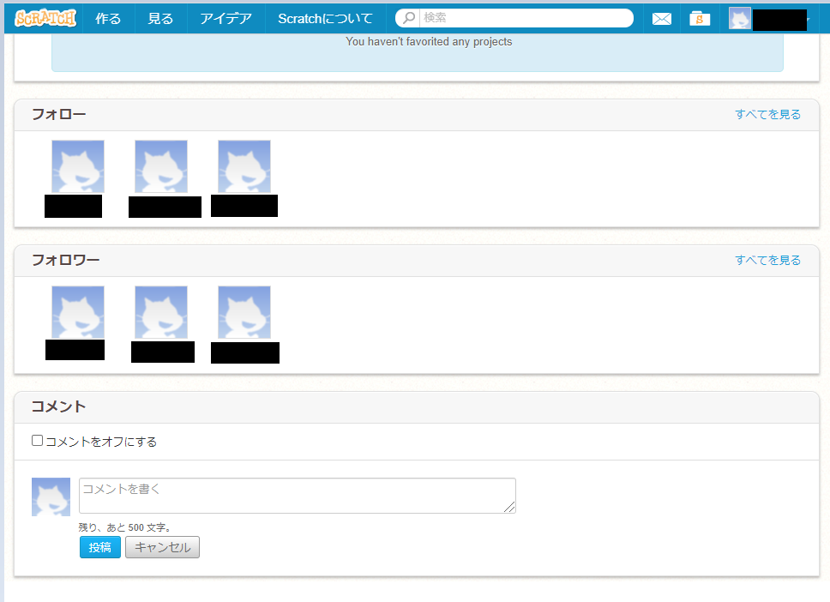
フォロー・フォロワー
ページを下にスクロールすると、「フォロー」「フォロワー」ってあるよね。
おなじクラスの生徒は、おたがい自動的にフォローされるから、ここからプロフィールールページに行くこともできるよ。
した
せいと
じどうてき
い

Slide 30

みんなも作ってみよう！
つく
次回からはみんなにも、
遊んでみたいオリジナルゲームを作ってもらうよ！
じかい
あそ
つく
みんなのゲームも楽しみだね！
たの

Slide 31
このレッスンで習ったこと
なら
・コード見本
- 移動しながらジャンプ
- 空から雪がふってくる
- 弾を発射する
・クラスページ
・プロフィールページ
このレッスンでは
こんなことを勉強したよ！
みほん
べんきょう
いどう
そら
ゆき
たま
はっしゃ

